Slide 1
Формирование метапредметных навыков на занятиях по развитию мелкой моторики у слабовидящих детей
Выполнила:
Галимова Эльвира Фоатовна
ГБОУ «Набережночелнинская школа №87 для детей с ОВЗ»
Учитель-дефектолог
Высшая кв.категория

Slide 2
Младший школьник познает себя и мир вокруг, в этом возрасте происходит формирование мотивации к обучению. И чем больше позитивных моментов приобретает ребенок на этом этапе, тем легче и увереннее он будет справляться со следующими ступенями своего развития и обучения.
На занятиях по развитию мелкой моторики также формируются метапредметные умения и навыки, включающие в себя умение решать постоянно возникающие новые, нестандартные проблемы; соответствовать требованиям коммуникационного взаимодействия и сотрудничества., умения проявлять толерантность.

Slide 3
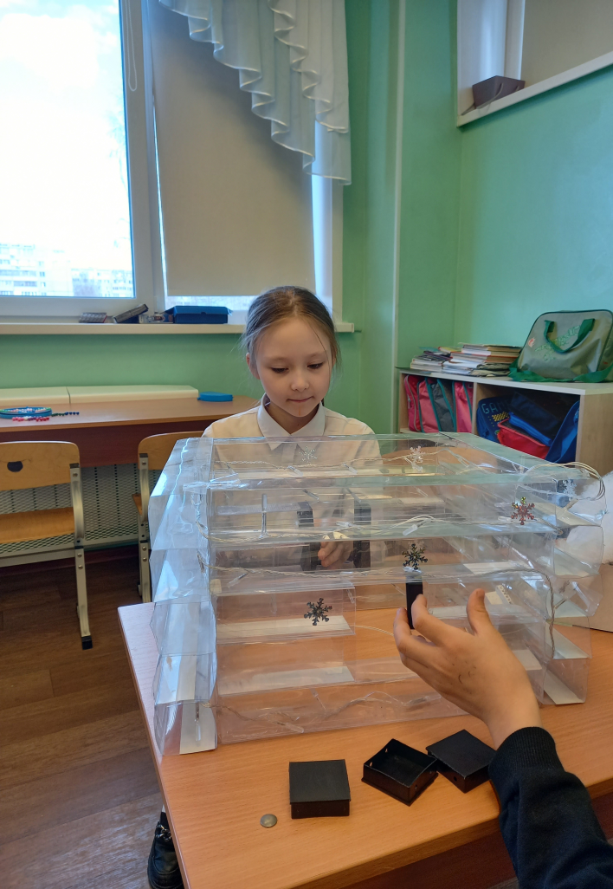
Возникновение идеи Для кого и для чего?

Slide 4
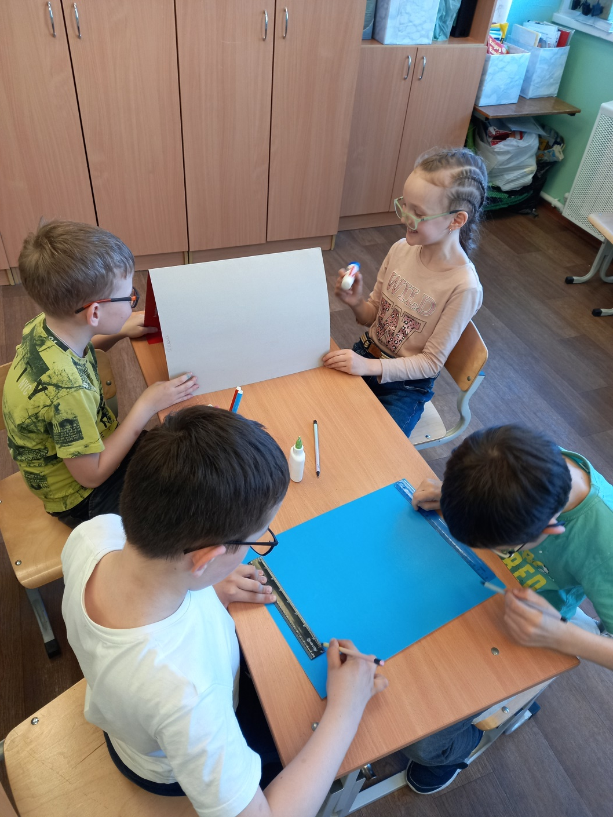
В процессе всей деятельности дети на практике применяли полученные на уроках знания: измерять, отмерять с помощью линейки, пользоваться ножницами, учились пользоваться канцелярским ножом, подбирать подходящий клей для склеивания пластика.

Slide 5
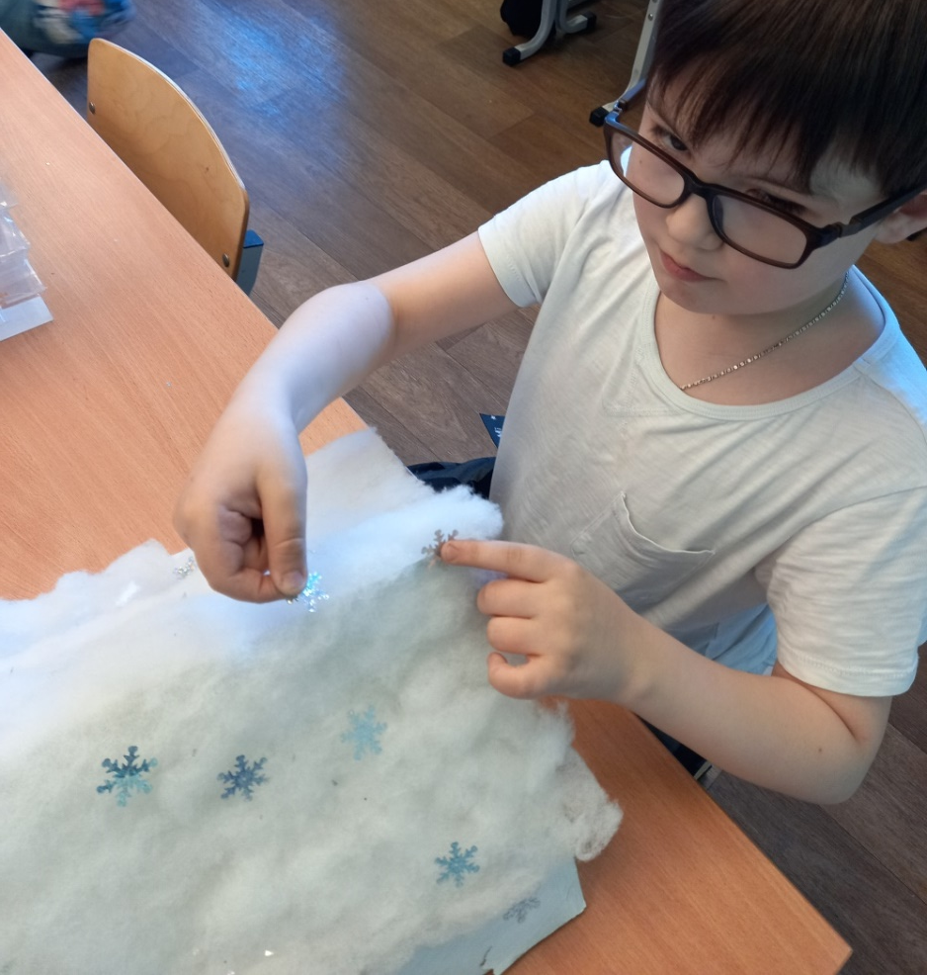
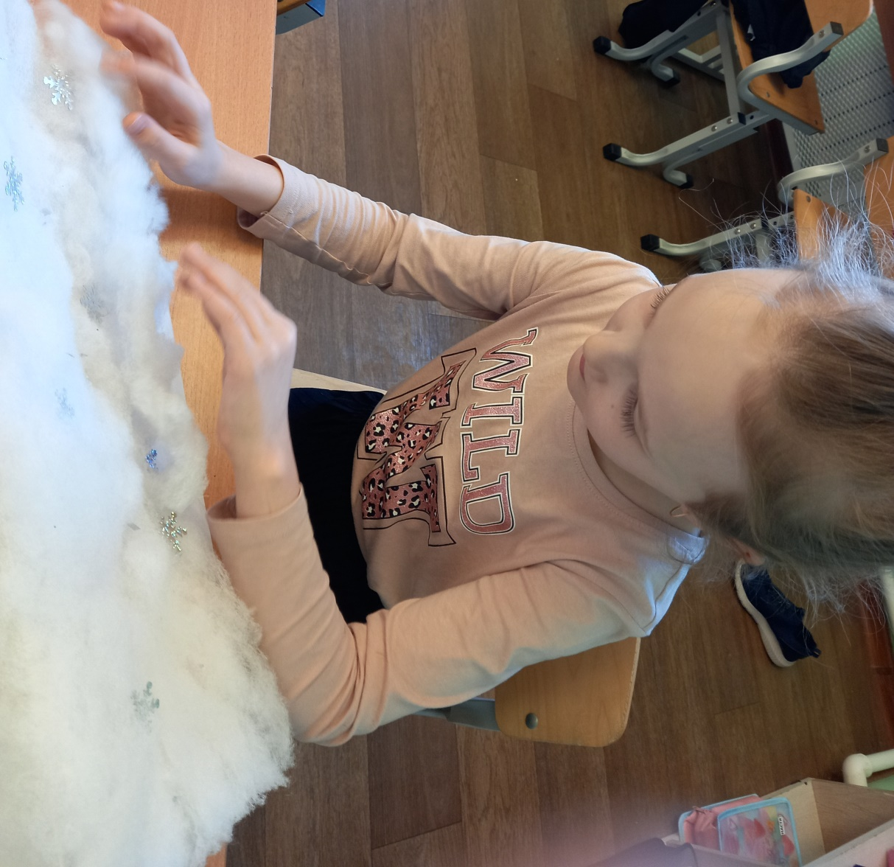
У слабовидящих детей остаточное зрение является основным ориентиром, однако большое значение играет и осязание. Во время поиска подходящих материалов у слабовидящих детей непроизвольно развиваются тактильные ощущения.

Slide 6
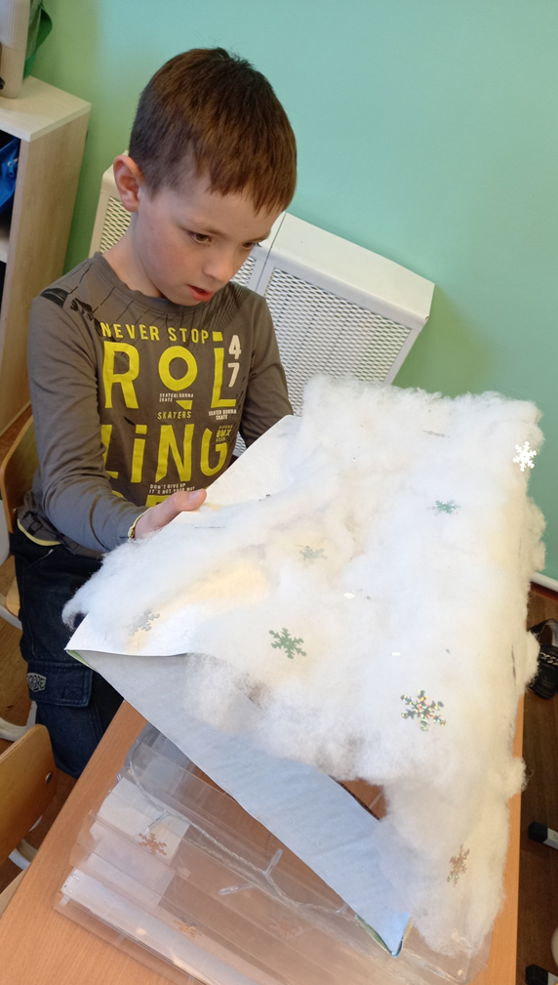
Во время практической деятель-ности велась работа по формированию множест-ва других, необходимых для слабовидящих детей, качеств – это и пространственная ориентировка, развитие глазомера, прикидка. Развитие чувства прекрасного – нормы цвета и формы.

Slide 7
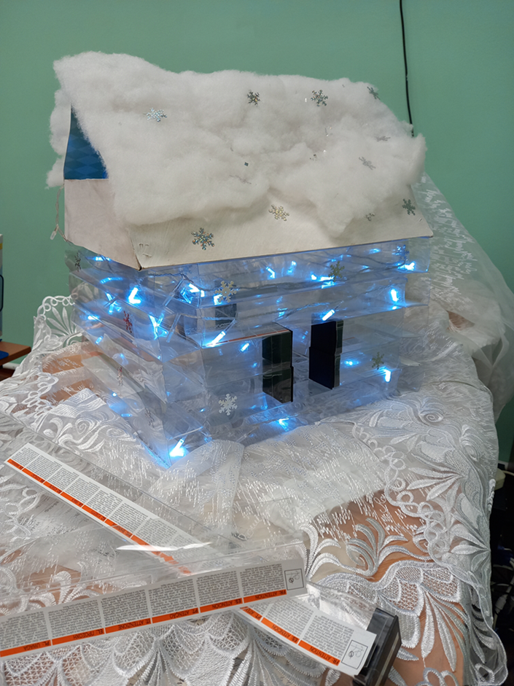
Так наше изделие стало частью украшения всей школы

Slide 8
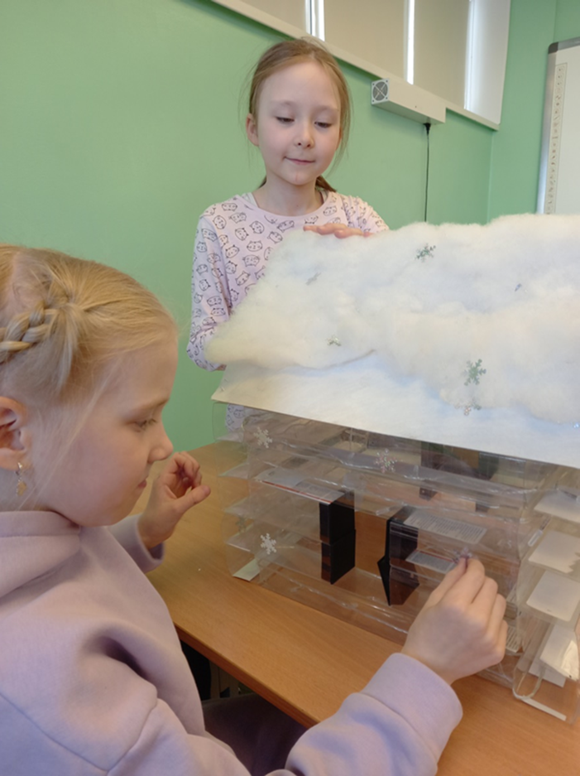
А маленький созидатель в практической деятель-ности учился, постоянно задавая себе вопросы:
- Что я буду делать и зачем?
- Как я это буду делать?
- Из каких материалов или с помощью чего?
- Как проверю правиль-ность выполнения работы?
- Как я пойму, что работа выполнена хорошо?

Slide 9
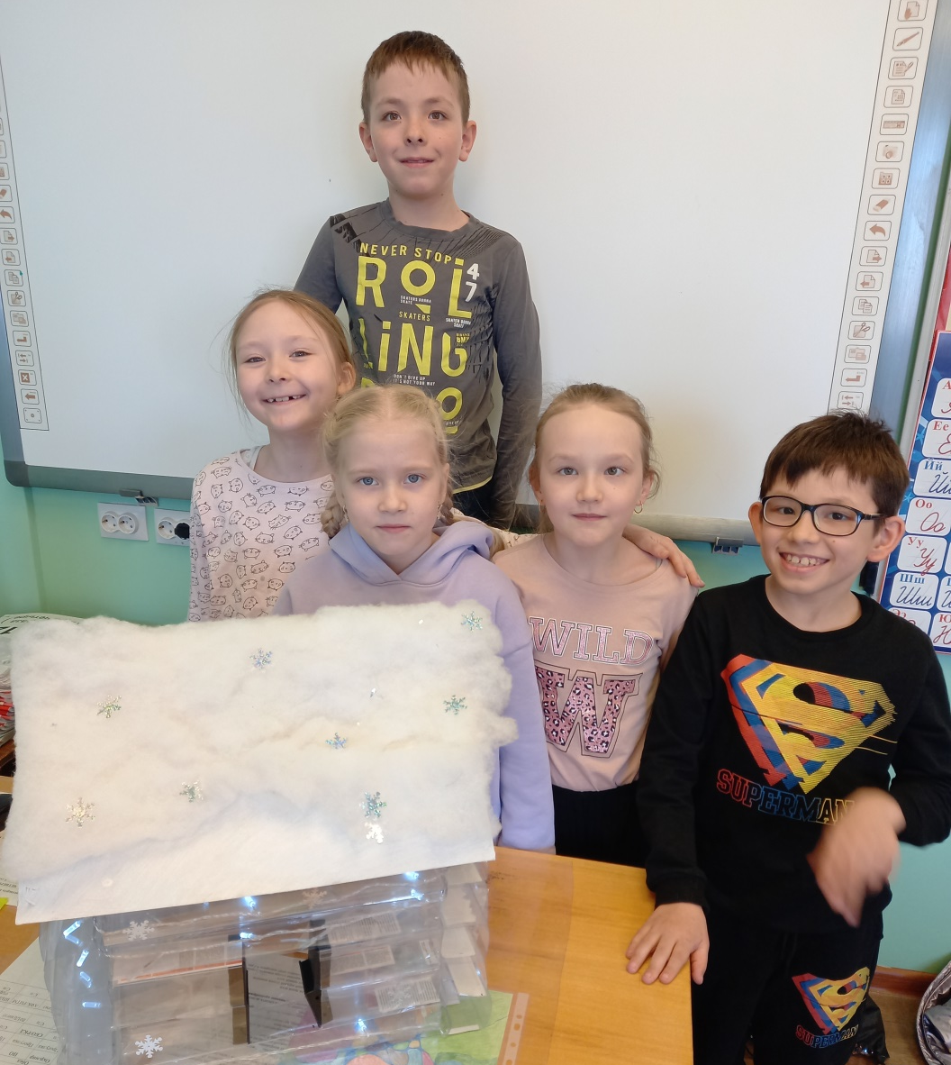
спасибо за внимание

